Slide 1

Číslo projektu MŠMT: | CZ.1.07/1.5.00/34.0865
Číslo materiálu: | VY_32_INOVACE_13_02_druhy závislostí
Název školy: | ZŠ, PŠ a MŠ Česká Lípa, Moskevská 679, příspěvková organizace
Ročník: | II. ročník praktické školy
Vzdělávací oblast: | Člověk a zdraví
Předmět: | Výchova ke zdraví
Tematický okruh: | Rizika ohrožující zdraví
Téma: | Příčiny a důsledky závislostí
Název autora: | Bc. Daniela Pavlíková
Vytvořeno dne: | Listopad 2012
Anotace | Prezentace je určena žákům středních škol praktických. Jednoduchou formou seznámí žáky s druhy závislostí a jejich dělením . Je doplněna o praktické cvičení. Pomůcky: interaktivní tabule, dataprojektor, učebnice.
Klíčová slova: | Drogy, alkohol, tabák

Slide 2
METODICKÝ POPIS
Prezentace slouží k výkladu nové látky a k procvičení látky na téma druhy závislostí.
Snímky 3 – 8 výklad
Snímek 9 úkol pro žáky.

Slide 3
Drogy čili omamné, psychotropní či psychoaktivní látky
Mají schopnost vyvolat návyk a závislost.
změny nervového systému
v některých případech nezbytná léčba.
Z historie a biologie víme, že užívání drog, člověka provází od nepaměti.
V současnosti dominuje v naší společnosti užívání alkoholu a tabáku

Slide 4
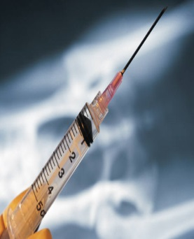
Rozdělení drog dle účinku na psychiku
Každá látka má jedinečný vliv na psychiku. Uvedené dělení bere v úvahu účinek pro danou látku nejcharakterističtější v obvykle užívaných dávkách.
STIMULAČNÍ LÁTKY –kokain, pervitin, amfetamin, crack,
extáze
HALUCINOGENY - marihuana a hašiš, LSD ,lysohlávky
TLUMIVÉ LÁTKY - heroin, buprenorfin, barbituráty, rozpouštědla

Slide 5
Alkohol
-je sloučenina získaní kvašením cukru. Chemická látka, je ethylalkohol (ethanol).
mluvíme-li o alkoholu, máme na mysli nápoje, které jsou z největší části směsí ochucené vody a lihu.
-

Slide 6
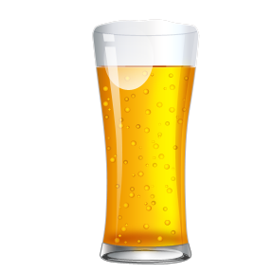
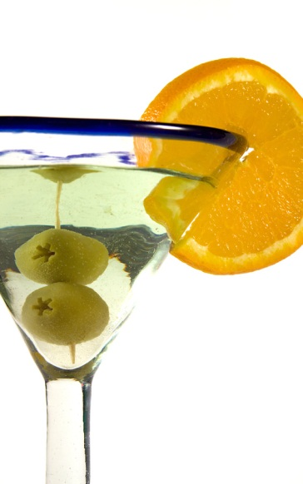

Typy alkoholických nápojů
Pivo – 2-4 % alkoholu
Víno 10 12% alkoholu
Lihoviny a likéry – 30-75% alkoholu

Slide 7
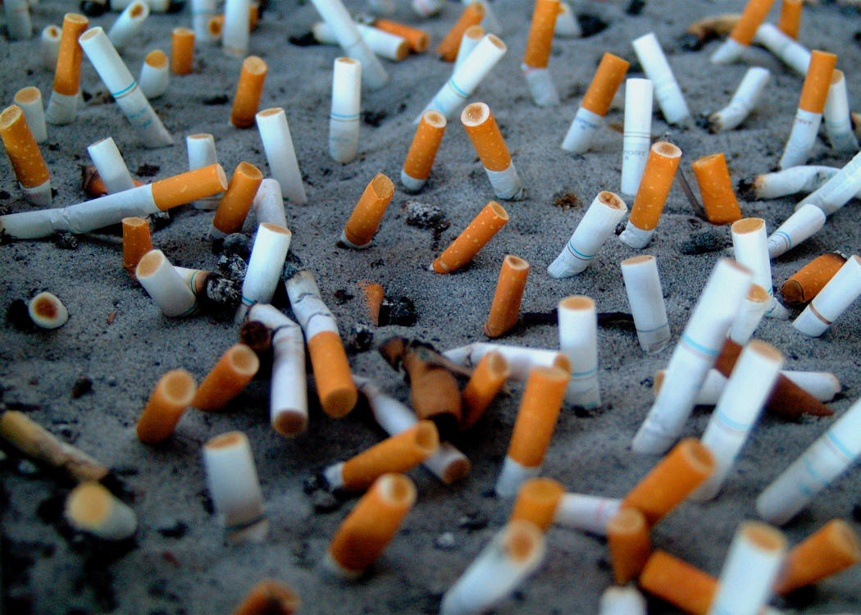
Tabák
Kouř, který kuřáci vdechují do plic, obsahuje obrovské množství různých chemických sloučenin ve formě plynů a tuhých částic.
Tuhé částice obsahují nikotin, benzen a dehet.
Plynná fáze obsahuje oxid uhelnatý, čpavek a formaldehyd.

Slide 8
Typy tabákových výrobků
Cigarety
Dýmky a doutníky
Šňupací tabák
Beztabákové kuřivo
Zákonná opatření
V České republice se na prodej tabákových výrobků a další záležitosti s tabákem spojené vztahují omezení daná zákonem. Tabákové výrobky nesmějí být prodány mladým lidem pod 18 let

Slide 9

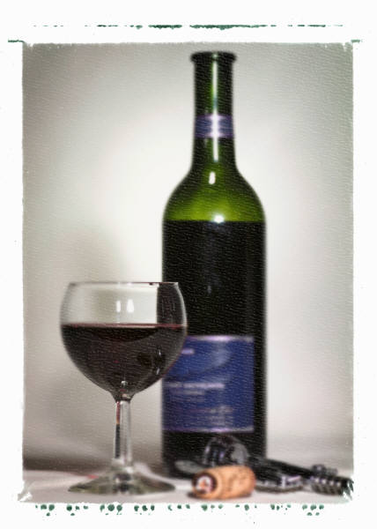

U kterých z věcí na obrázku vzniká návyk poškozující plíce ?

Slide 10
POUŽITÉ ZDROJE
klipart

